Slide 1
RELATION PRESSE
Inauguration Première agence
Mardi 22 décembre 2015

Slide 2
SOMMAIRE
PRESSE ECRITE
Notre Voie : n°5192 du Mardi 29 décembre 2015
L’Inter : n°5257 du Lundi 28 décembre 2015
Le Patriote : n° 4816 du Mercredi 30 décembre 2015
Nord Sud : n°3139 du Mardi 5 janvier 2016
L’Intelligent Abidjan : Attente retour
Soir Info : Attente retour
Go Mag : Attente retour
PRESSE HEBDOMADAIRE
Le Journal de l’Economie : n°343 du lundi 04 Janvier
Jeune Afrique : Voir lien reçu le 28 décembre 2014

Slide 3
SOMMAIRE
PRESSE MENSUELLE
Tycoon : prévue pour Février 2016
PME MAG : prévue pour la fin du mois de Janvier
WEB
AIP : parue le 25 décembre 2015
APA : parue le 23 décembre 2015
Abidjan.net : parue le 05 Janvier 2016
RADIO
Jam FM : Cf. Enregistrement
Nostalgie : Cf. Enregistrement
Fréquence 2 : Cf. Enregistrement
Radio ci : Attente retour

Slide 4
PRESSE ECRITE

Slide 5
Support: L’Inter, N° 5257 Du Lundi 28 décembre 2015

Slide 6
Support: Notre Voie, N° 5192, Du Mardi 29 décembre 2015

Slide 7
Support: Le Patriote N°4816
Du mercredi 30 Décembre 2015

Slide 8
Support : Nord Sud, N°3139 Du Mardi 5 janvier 2016

Slide 9
SUPPORT: Nouveau Réveil, Article reçu par mail, avant sa parution dans le journal
Microfinance
Un géant s’installe à Abidjan
La première agence d’Atlantique microfinance for Africa (Amifa), filiale du Groupe banque centrale populaire du Maroc a ouvert ses portes le mardi 22 décembre dernier, à Yopougon Saint André. En présence du ministre chargé de la promotion des Petites et moyennes entreprises, Anzoumana Moutayé et des hauts responsables de cette entreprise. Il s’agit pour cette entreprise de contribuer au développement de l’inclusion fin4ancière dans 9 pays d’Afrique subsaharienne, qui bénéficieront de son expertise et de son savoir faire, dans le financement d’activités génératrices de revenues des populations les plus démunies. Selon le président du groupe banque centrale populaire, Mohamed Benchaaboun, a précisé que l’action de son groupe seront axées sur le financement de toute activité génératrice de revenus, qu’elle soit urbaine ou périurbaine ou rurale. L’objectif principal étant de lutter contre la précarité et de contribuer à la croissance économique des états concernés, par l’éducation financière. L’Amifa propose surtout des crédits solidaires, des épargnes à vue et épargnes à terme, micro assurance, transferts d’argent rapide, accompagnement sur mesure etc.
SERGE AMANY

Slide 10
PRESSE HEBDOMADAIRE

Slide 11
SUPPORT: Le journal de l’économie, N°343 Du lundi 04 Janvier

Slide 12
SUPPORT: Jeune Afrique voir lien ci-dessous
http://www.jeuneafrique.com/289127/economie/marocain-banque-populaire-se-lance-microfinance-cote-divoire/

Slide 13
PRESSE MENSUELLE

Slide 14
SUPPORT : TYCOON
Le prochain numéro TYCOON paraitra au mois de Février .

Slide 15
WEB

Slide 16
Support: AIP
http://aip.ci/ouverture-de-la-premiere-agence-datlantic-microfinance-for-africa-cote-divoire-a-yopougon-abidjan-2/

Slide 17
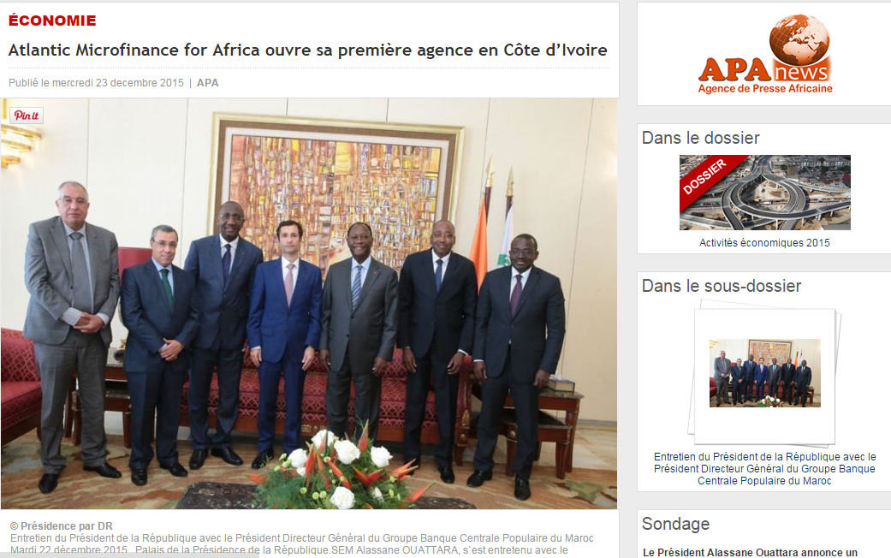
Support: APA
http://news.abidjan.net/h/576828.html

Slide 18
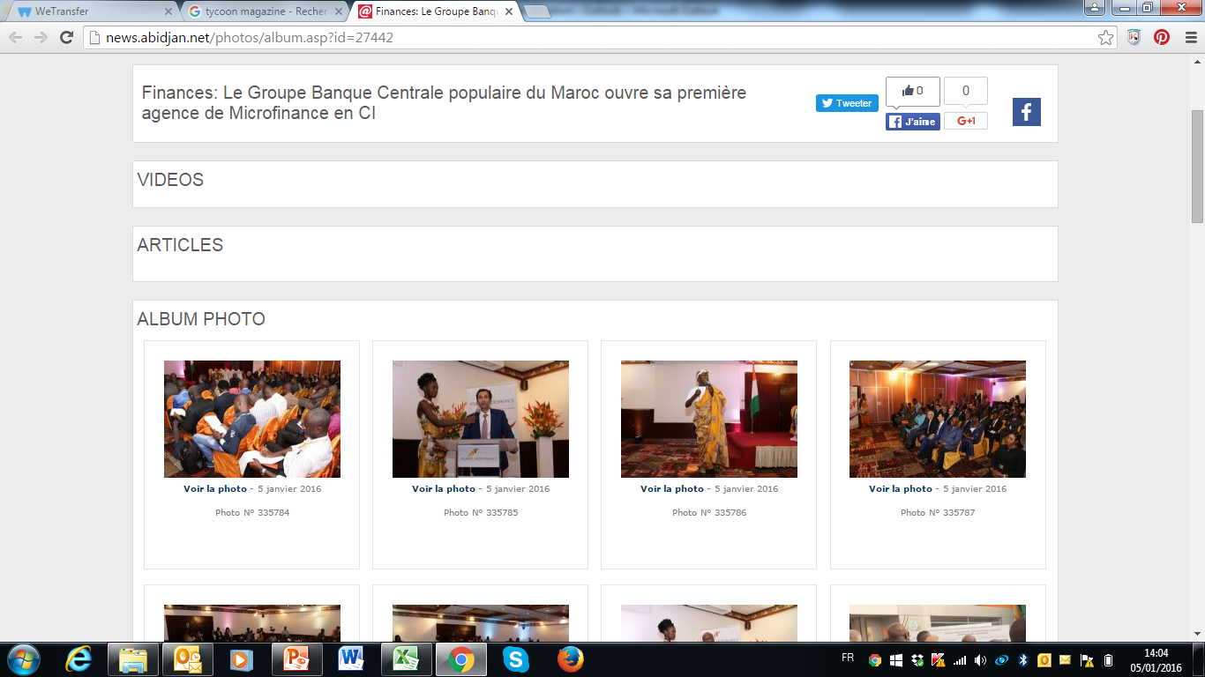
SUPPORT: ABIDJAN.NET voir lien ci-dessous
http://news.abidjan.net/photos/album.asp?id=27442

Slide 19
RADIO

Slide 20
Support : NOSTALGIE
Support : FREQUENCE 2
Support : JAM FM

Slide 21
MERCI

